Slide 1


















OLOHUONE

Slide 2



TEMMELLYSPAIKKA

Slide 3











TREENISALI

Slide 4
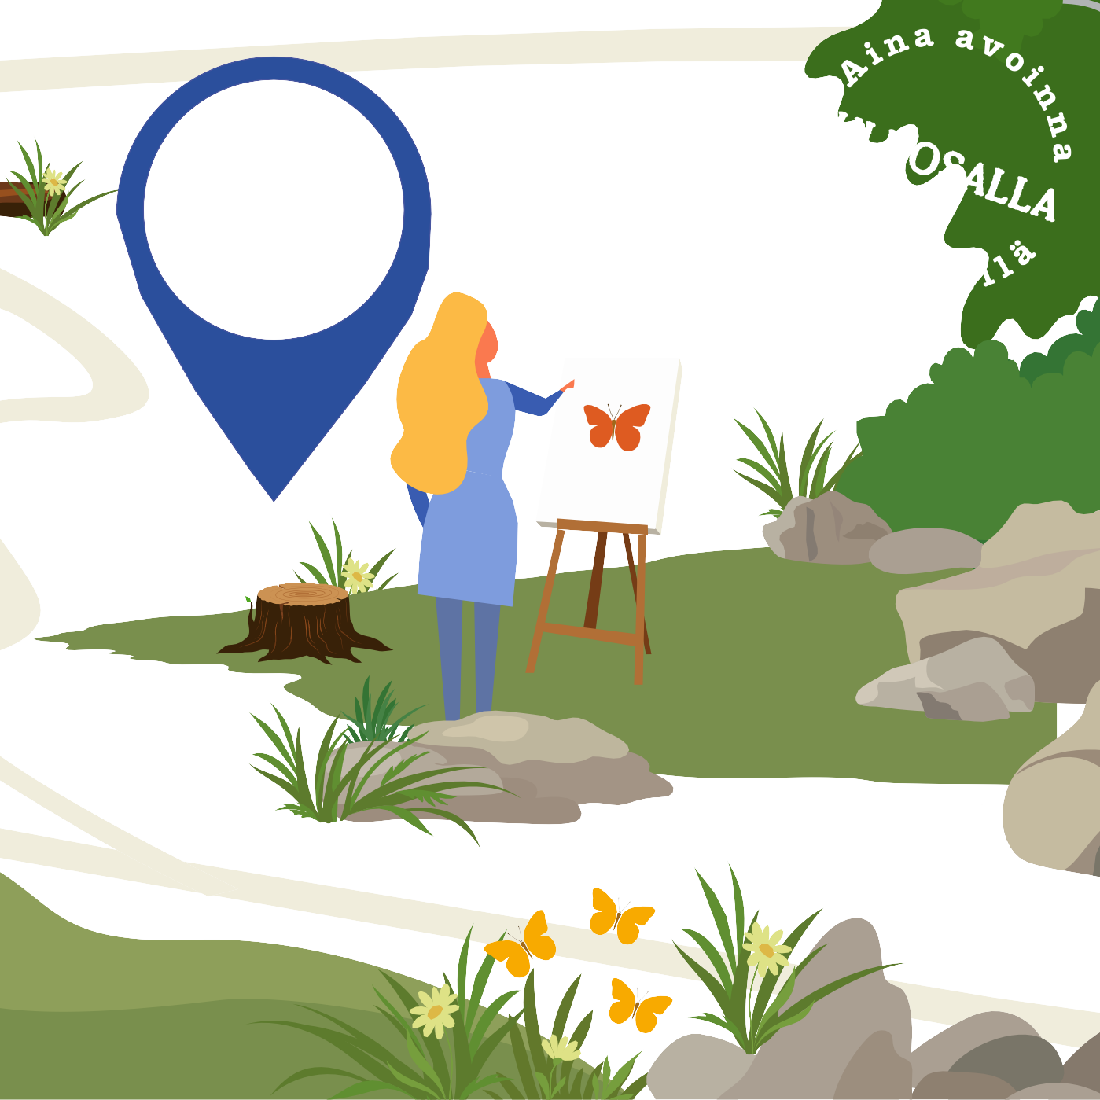
ATELJEE

Slide 5


TUTKIMUSLABORATORIO

Slide 6
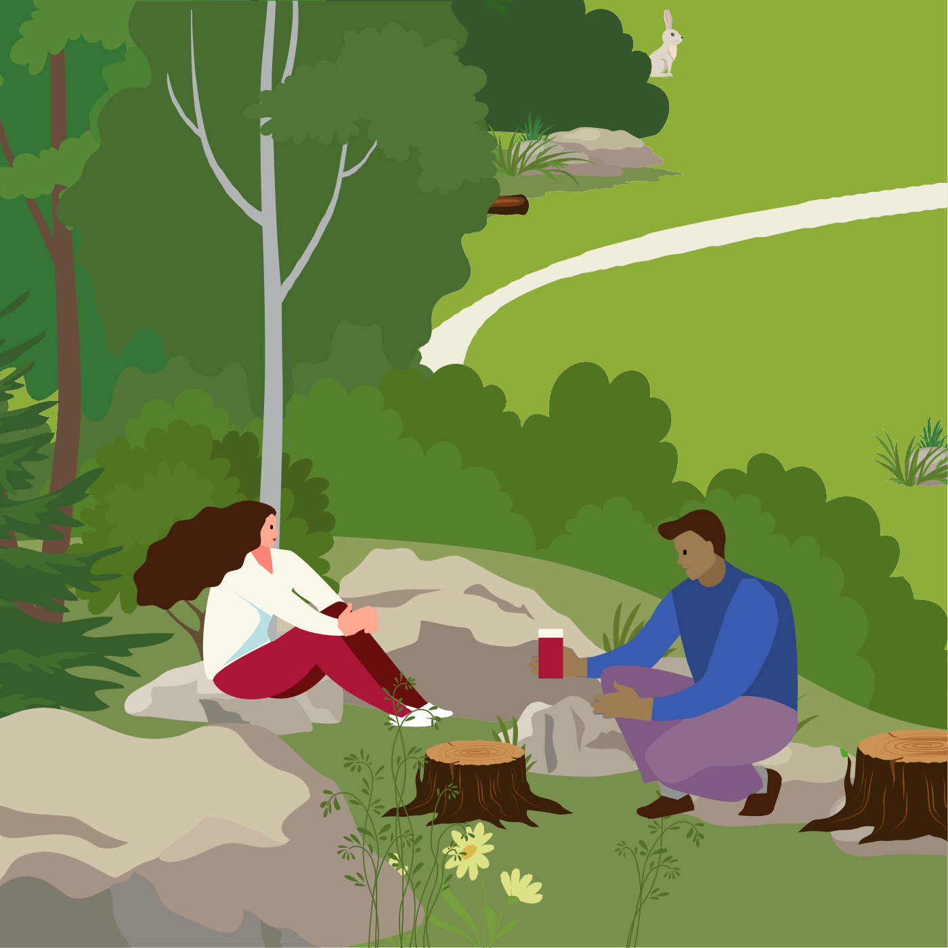









EVÄSPAIKKA

